Slide 1
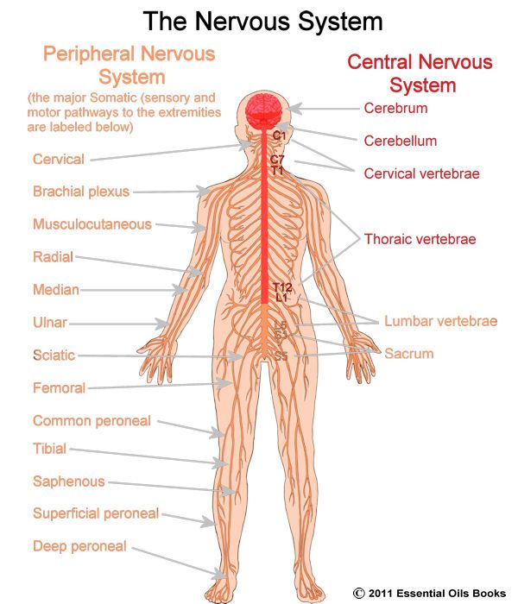

Slide 2
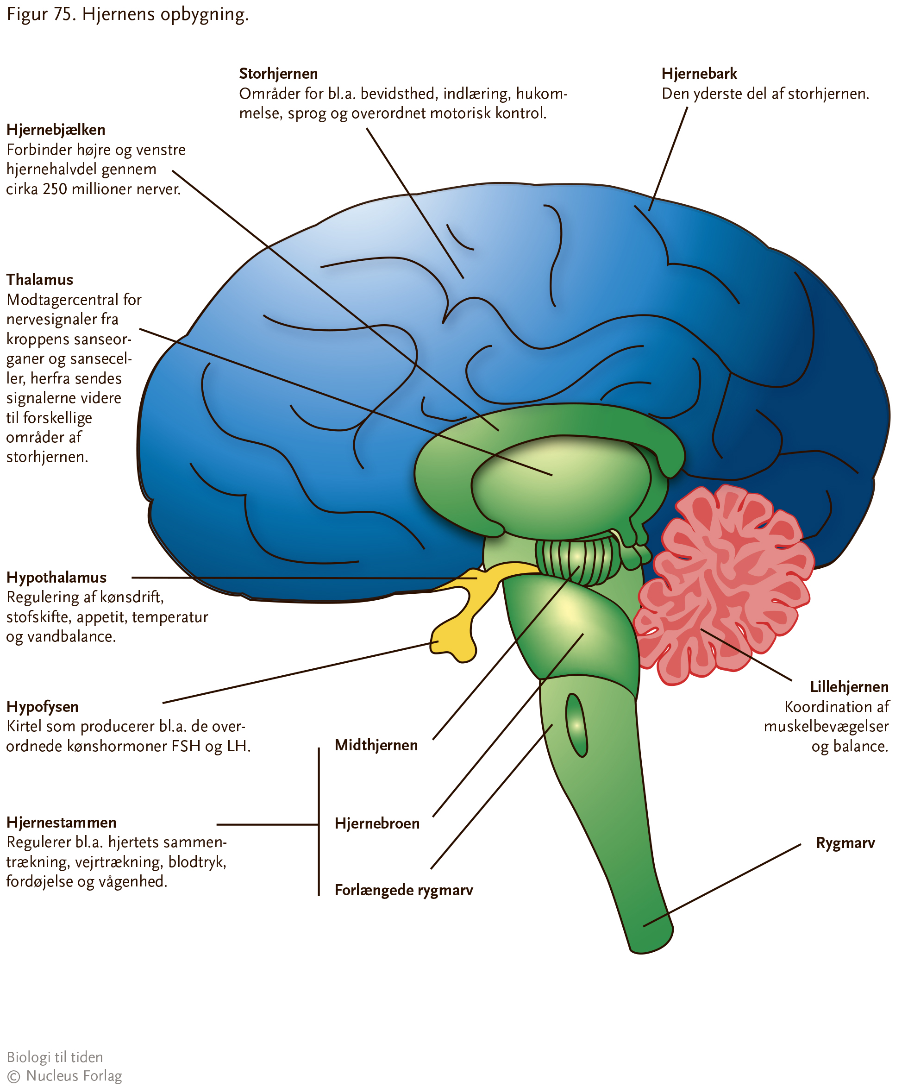

Slide 3
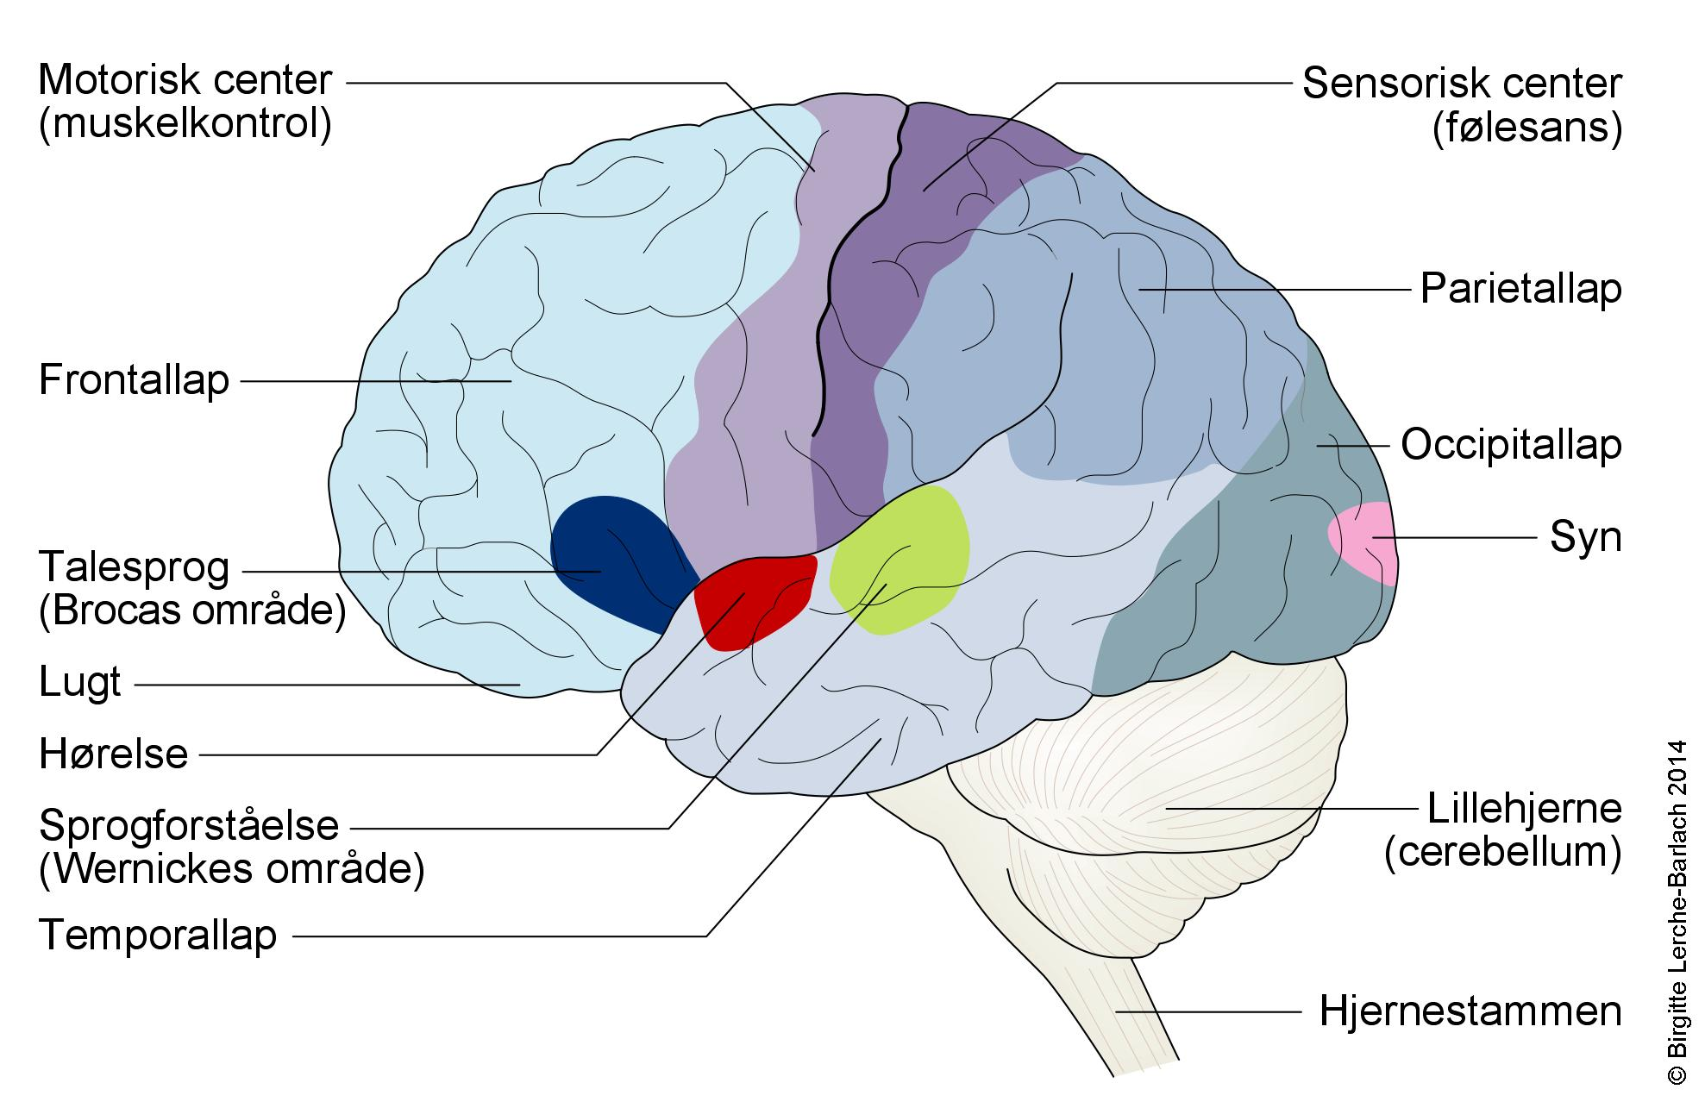

Slide 4
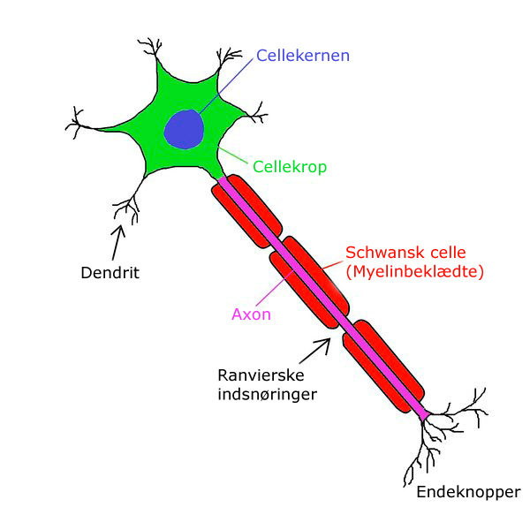
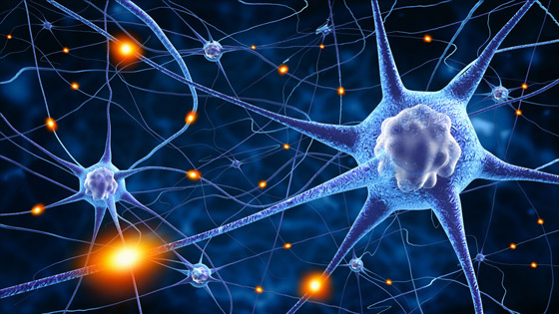
Neuroner (nerveceller)

Slide 5
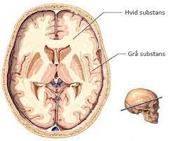
Grå substans består primært af
neuroner
Hvid substans består primært
af axoner

Slide 6
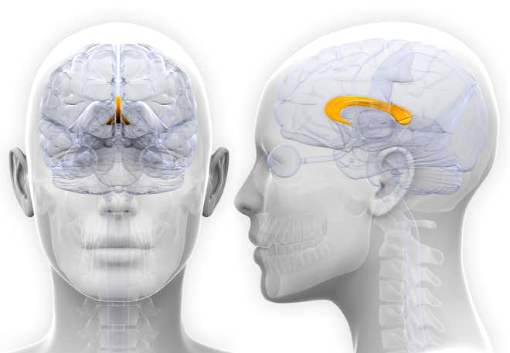
Hjernebjælken

Slide 7
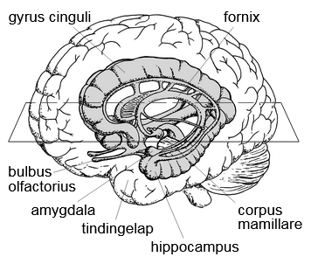
Det limbiske system

Slide 8
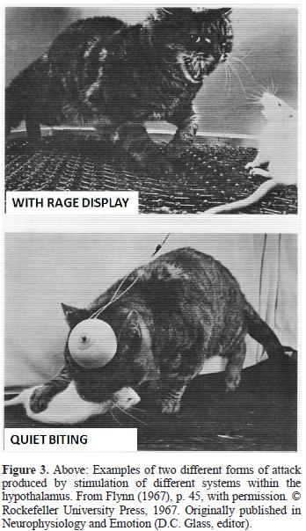

Slide 9
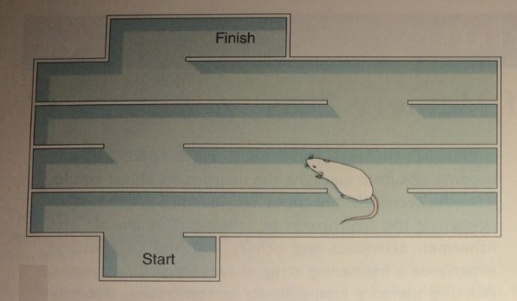
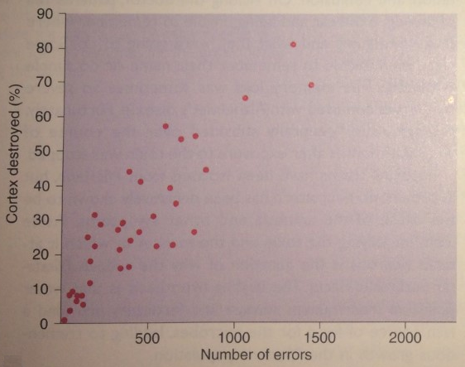
Hjernen og hukommelse

Slide 10
Forskelle i hjernestørrelse mellem mænd og kvinder
Mænd har 25% større hjerner
Hvis der bliver balanceret for højde, vil mandens hjerne være 12% større
Primært motorcortex hos manden som er større og højere udviklet

Slide 11
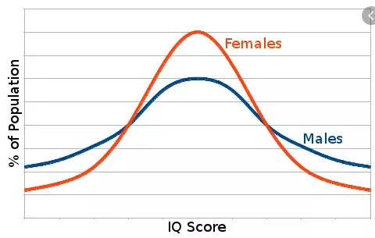
Korrelation mellem hjernestørrelse og IQ = 40%

Slide 12
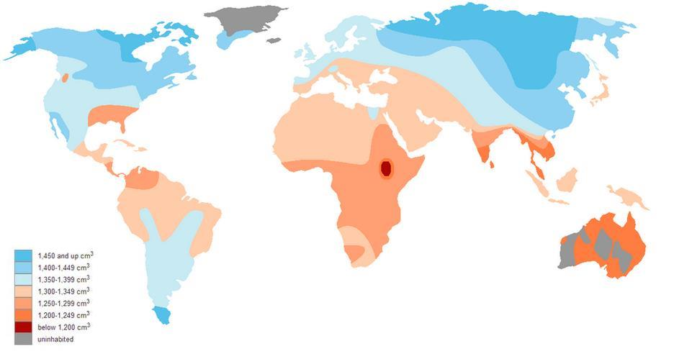

Slide 13
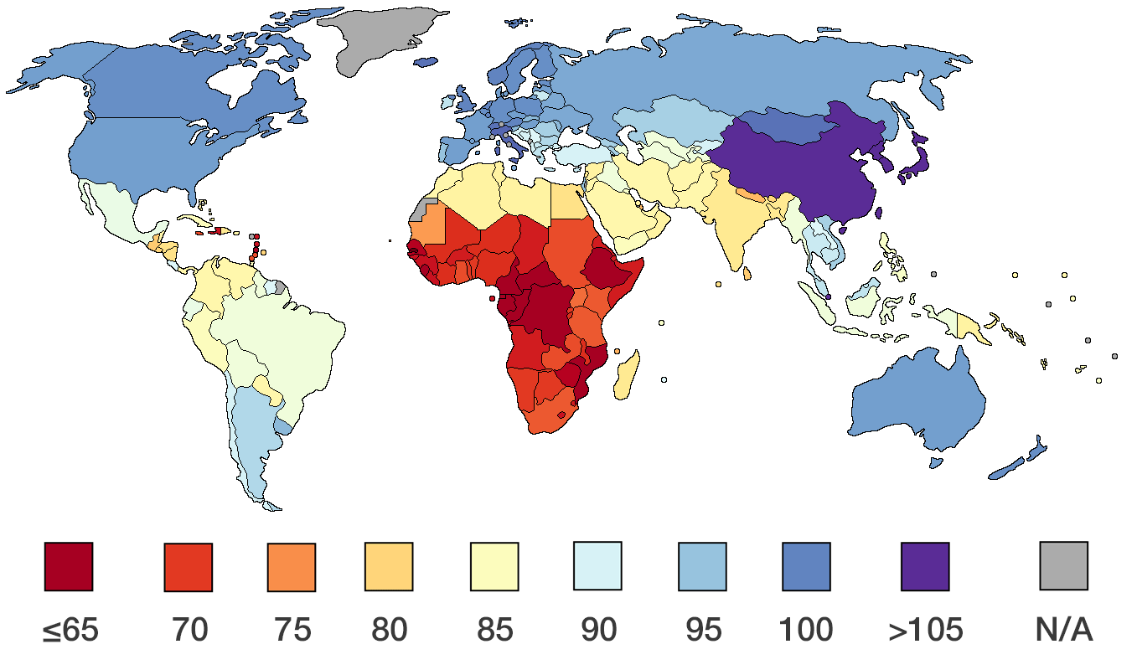

Slide 14
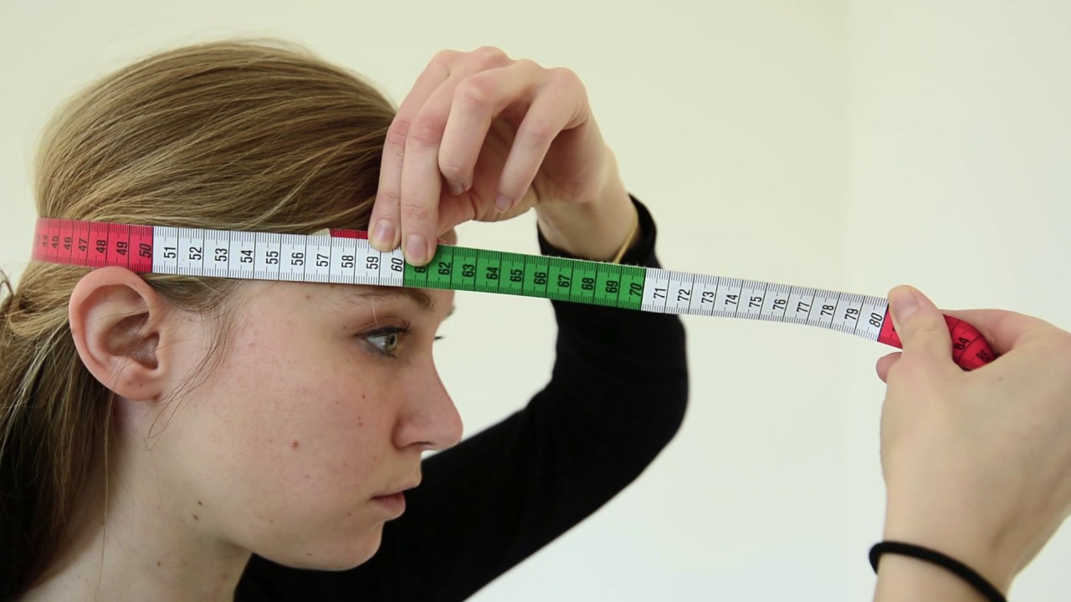
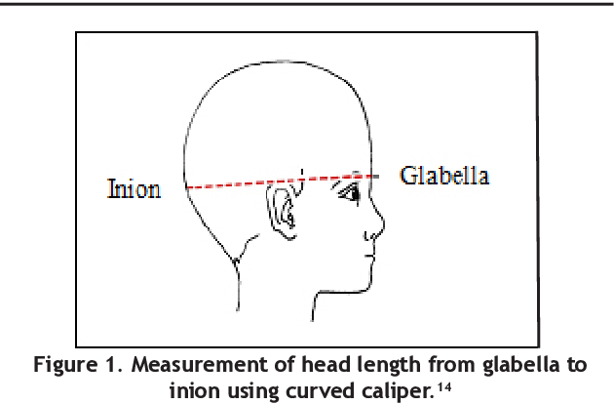
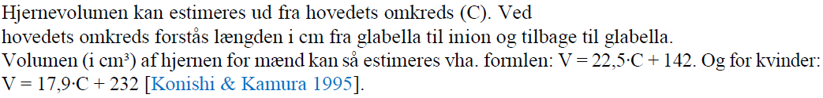
Måling af kranieomkreds

